Slide 1
TQMP - 7
Aecio

Slide 2
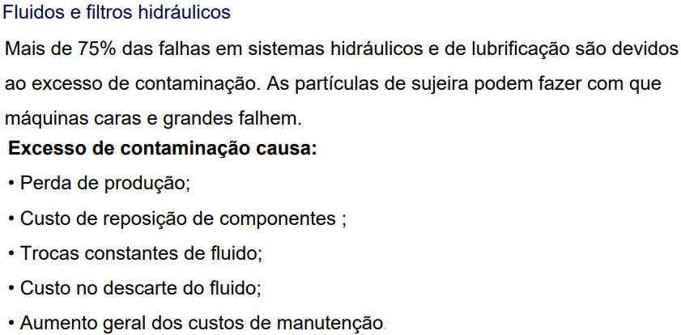


Slide 3

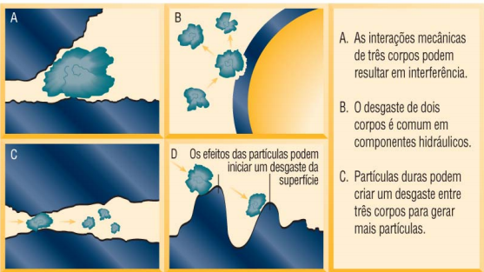

Slide 4
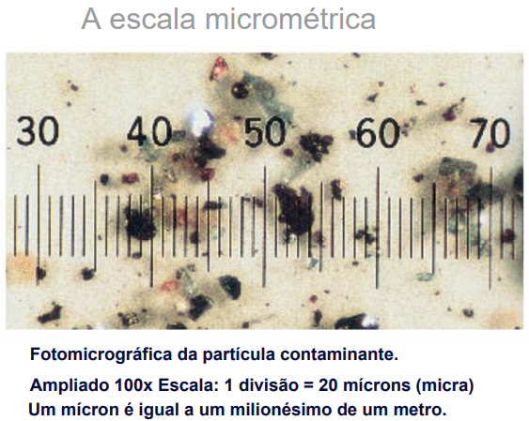

Slide 5
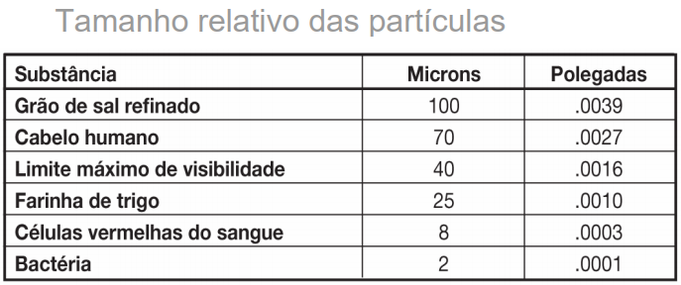

Slide 6
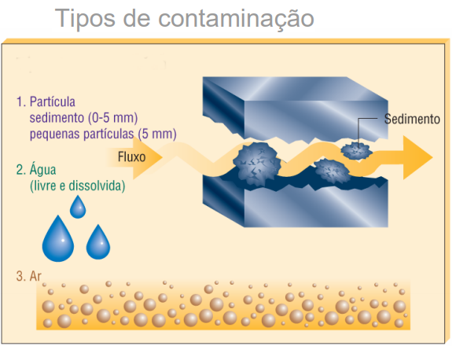

Slide 7
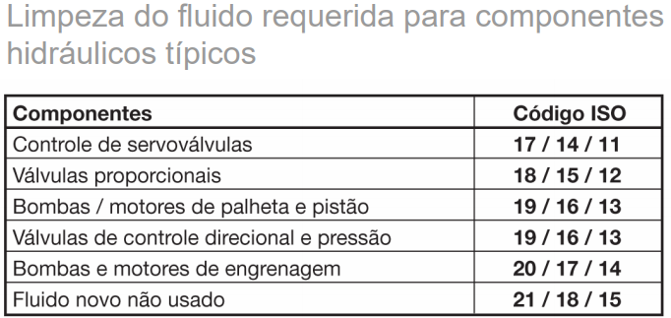

Slide 8
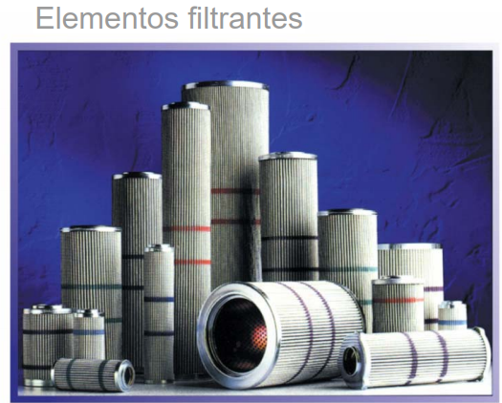

Slide 9
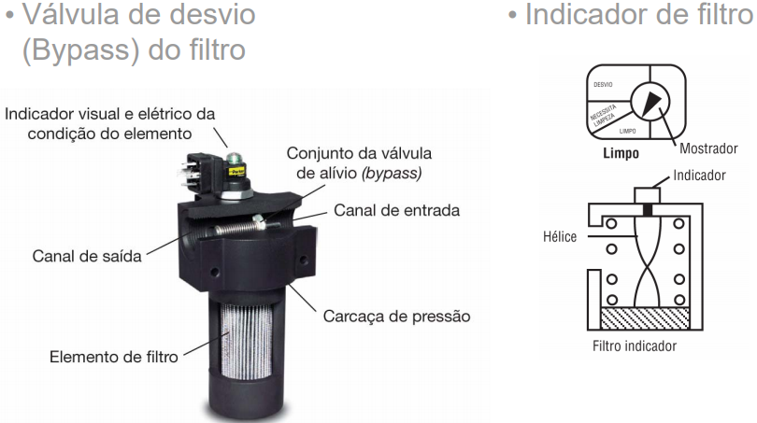


Slide 10
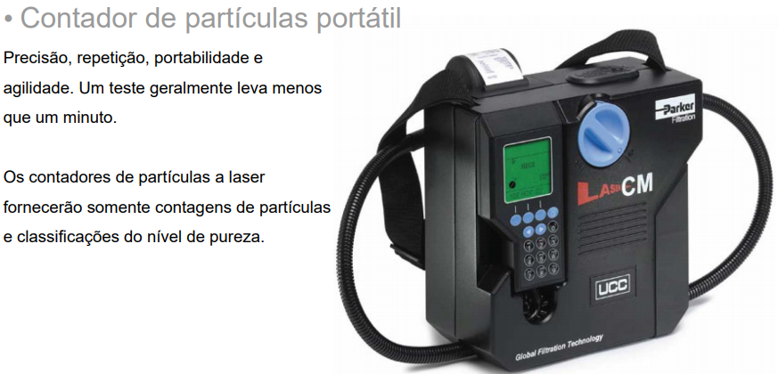

Slide 11
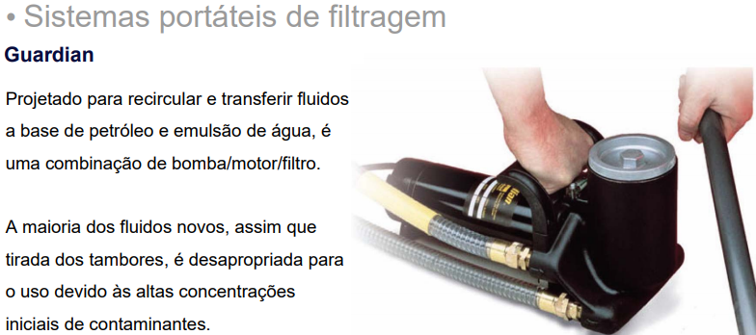

Slide 12
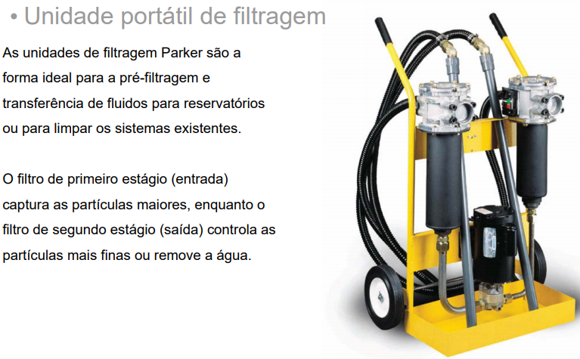

Slide 13
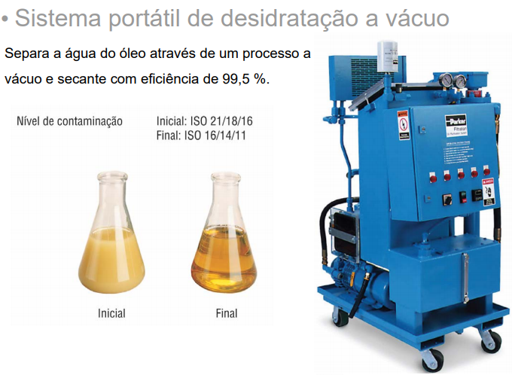

Slide 14
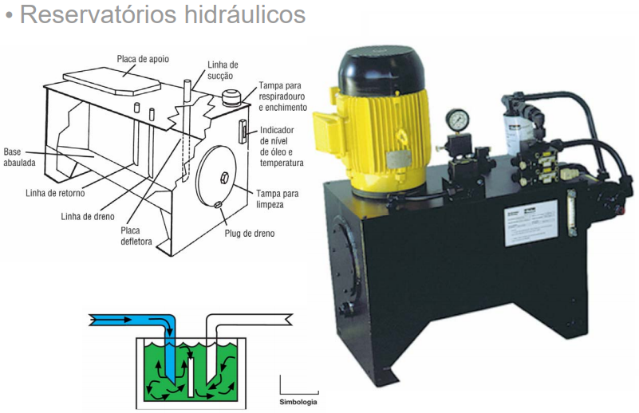

Slide 15
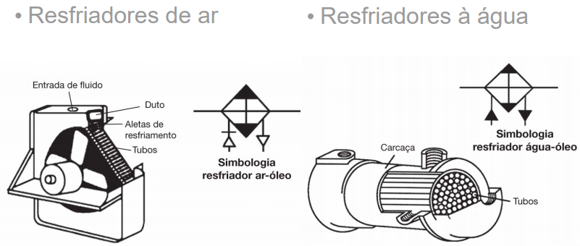

Slide 16
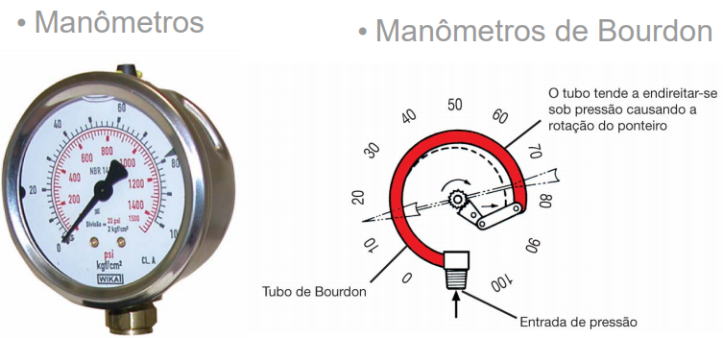

Slide 17
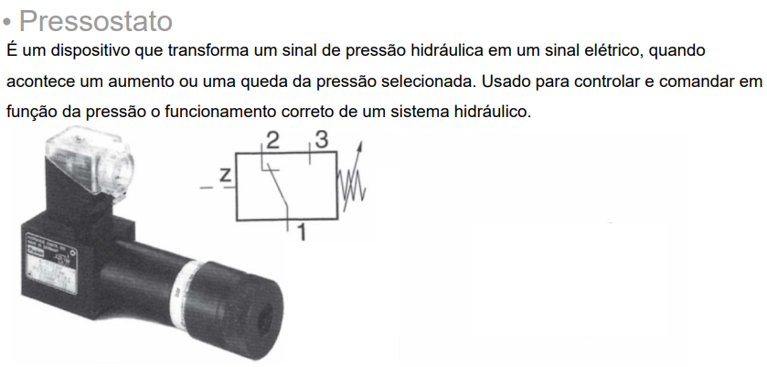

Slide 18
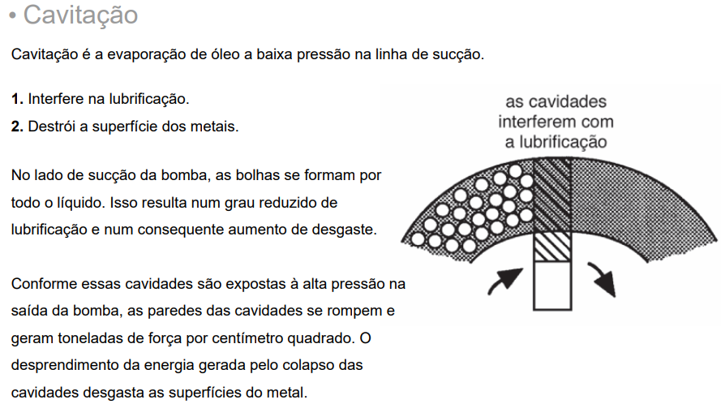

Slide 19
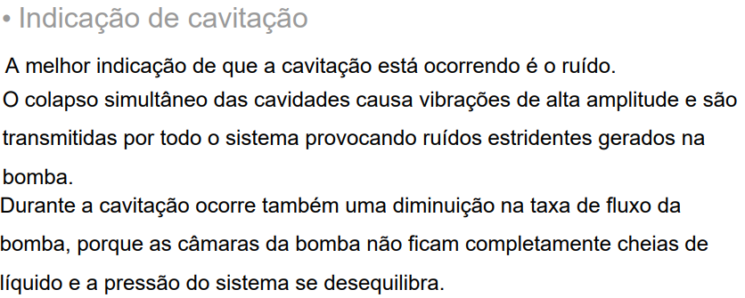

Slide 20
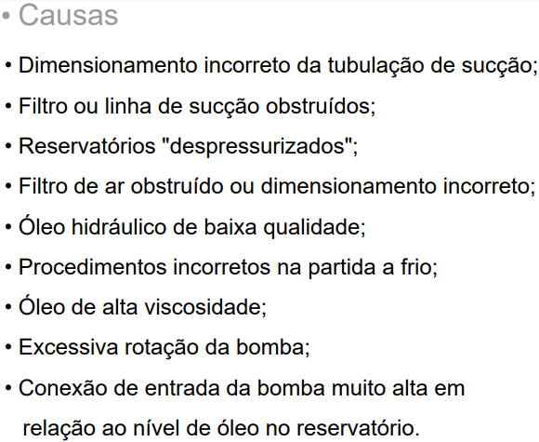

Slide 21
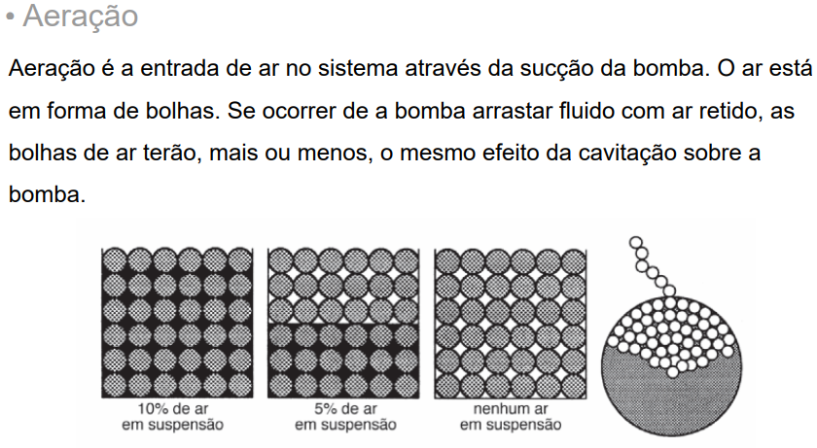

Slide 22
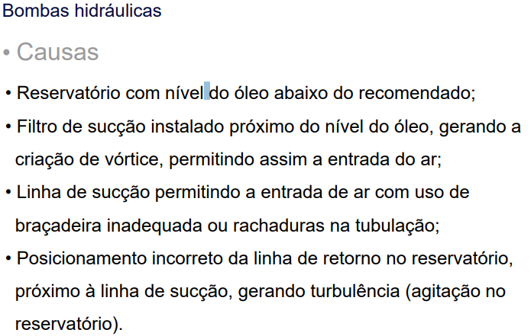

Slide 23
Um vórtex (plural: vórtices) ou vórtice é um escoamento giratório onde as linhas de corrente apresentam um padrão circular ou espiral. São movimentos espirais ao redor de um centro de rotação.
Ele surge devido a diferença de pressão de duas regiões vizinhas. Quando isso ocorre o fluído tende a equilibrar o sistema e flui para esta região mudando, eventualmente, a direção original do escoamento e, com isso, gera vorticidade (quantifica a rotação das partículas de um fluído em movimento).

